Slide 1
Où en est-on de la Fusion Froide
22 ans après?
Jean-Paul Biberian
Maître de Conférences
Faculté des Sciences de Luminy,
Aix-Marseille Université
Tél: 06 60 14 04 85
jpbiberian@yahoo.fr

Slide 2
Plan
Avant 1989.
Histoire de la Fusion Froide.
L’expérience originelle de Pons & Fleischmann.
Les excès de chaleur.
La détection d’hélium.
Les particules.
Les transmutations.
Les expériences en phase gaz.
Un survol des théories
Conclusion

Slide 3
Avant
Pons & Fleishmann

Slide 4
Avant 1989
Kluev, V.A.; Lipson, A.G.; Toporov, Y.P.; Deryagin, B.V.; Lushchikov, V.I.; Strelkov, A.V.; Shabalin, E.P. Sov. Tech. Phys. Lett. 1986, 12, 551.
Kluev, V.A.; Lipson, A.G.; Topornov, Y.P.; Derjaguin, B.; Lushikov, V.I.; Strelkov, A.V.; Shabalin, E.P. J. Sov Tech Physics Lett 1986, 12, 1333
Découverte de la production de neutrons quand on exerce une forte action mécanique sur de la glace lourde ou du LiD.
Derjaguin, B.V.; Lipson, A.G.; Kluev, V.A.; Sakov, D.M.; Topporov, Y.P. Nature 1989, 342, 492.
Production de neutrons quand des chips de deutérure de titane sont soumis à des vibrations mécaniqes.

Slide 5
Historique
23 mars 1989 annonce par conférence de presse de la découverte de la Fusion Froide.
Immédiatement, la communauté scientifique se divise en deux groupes: la vaste majorité rejette la fusion froide, principalement sur des arguments théoriques, et une petite minorité continue en reproduisant l’expérience de Pons et Fleischmann.

Slide 6
L’expérience originale de
Pons & Fleishmann

Slide 7
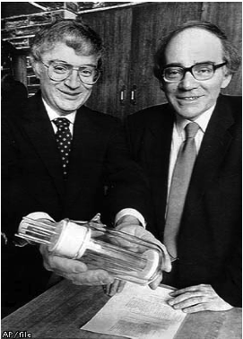

Slide 8
Montage expérimental
Silver film
Constant temperature bath
LiOD
Thermistor
cathode
anode

Slide 9
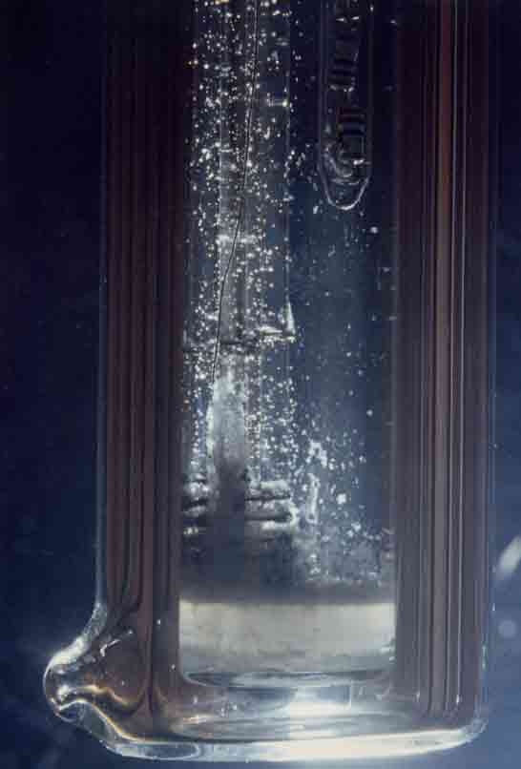
Montage expérimental

Slide 10
Réactions Possibles
D + D → T + p 4.0 MeV 50%
D + D → He-3 + n 3.3 MeV 50%
D + D → He-4 + gamma 24 MeV 10⁻⁷

Slide 11
Les trois miracles
        1- La barrière Coulombienne
        2- Pas de neutrons
        3- Pas de rayons gammas

Slide 12
Excès de chaleur

Slide 13
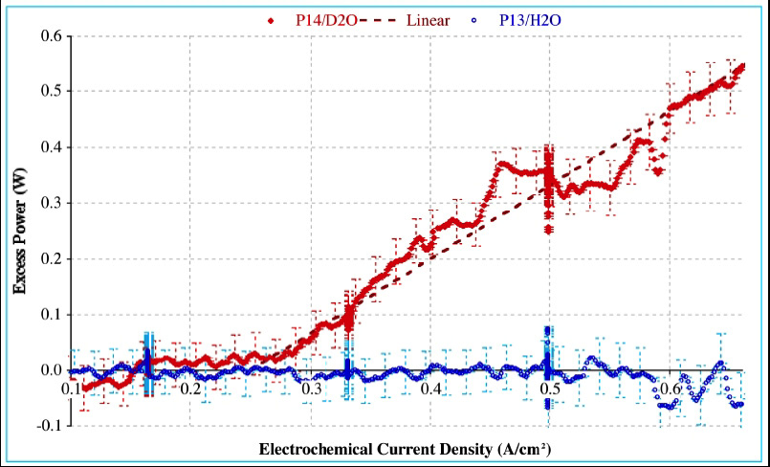
Expérience similaire à
Pons & Fleischmann

Slide 14
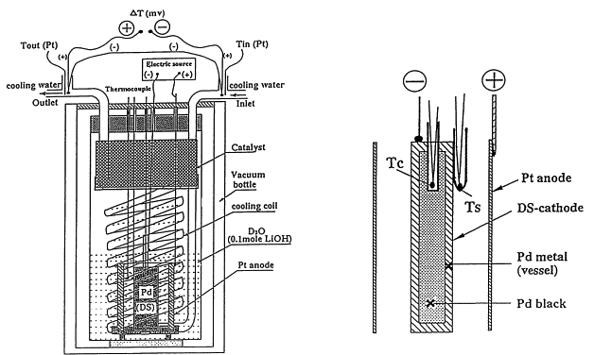
La cathode à double structure: Arata

Slide 15
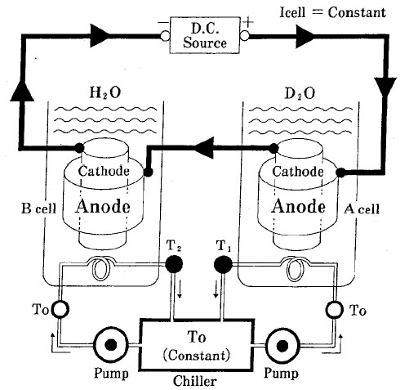
Montage expérimental

Slide 16
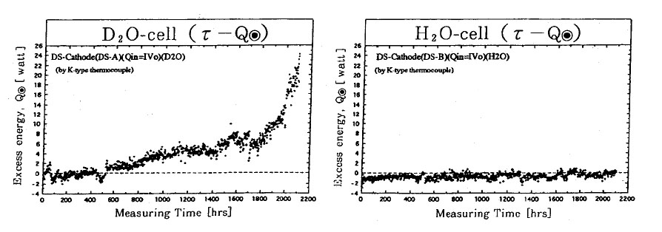
Comparison: eau lourde/légère
Excess Heat D₂O vs H₂O : Arata

Slide 17
Excess heat : McKubre

Slide 18
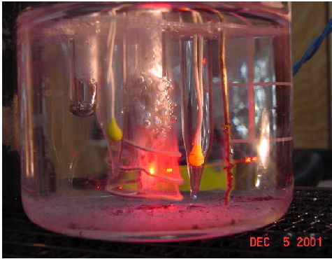
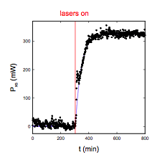
Stimulation laser:
Letts-Cravens

Slide 19
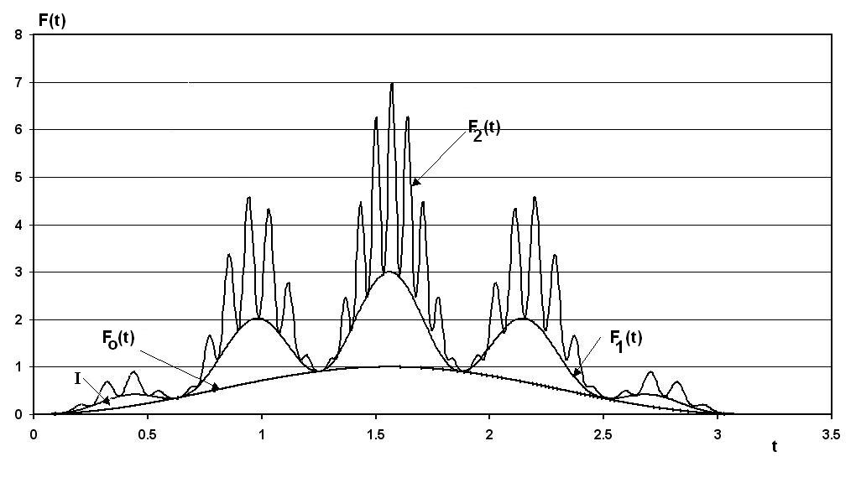
Les super waves : Energetics

Slide 20
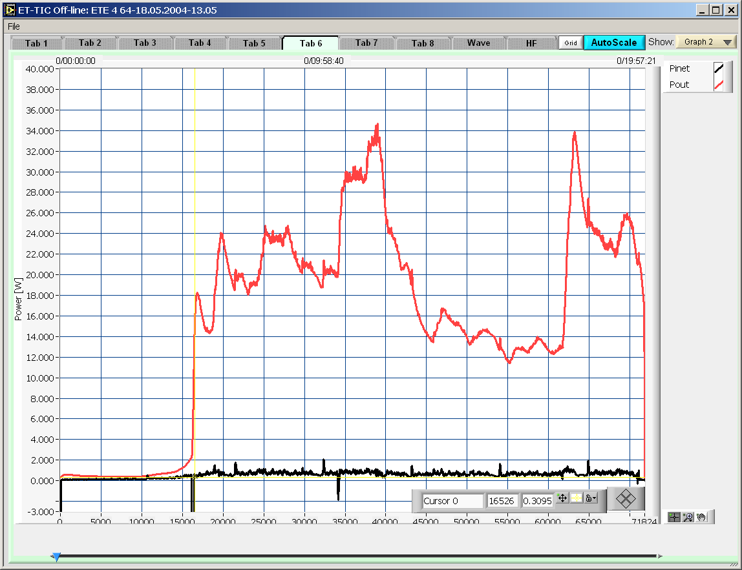
Les super waves : Energetics
17 h

Slide 21
Les super waves : Energetics
Énergie moyenne produite ~20 watts
Energie moyenne fournie : 0.74 watt
Gain : Pout/Pin =25

Slide 22
Détection de particules
Hélium
Tritium
Neutrons
Protons
Particules alpha

Slide 23
Hélium-4 / Hélium-3

Slide 24
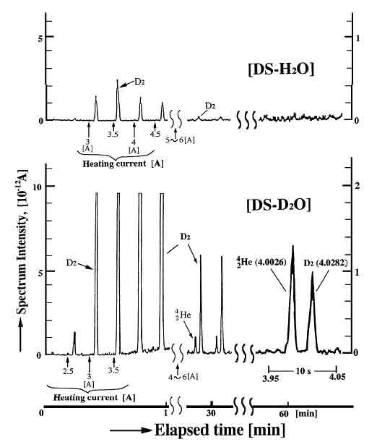
Helium-4 : Arata

Slide 25
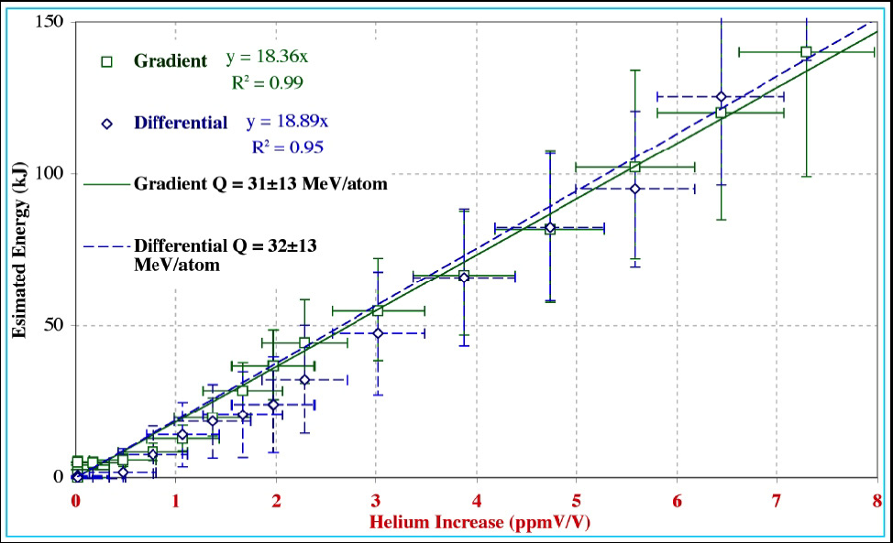
Excess heat-He-4: McKubre

Slide 26
He-3 / He-4: McKubre
Dans les électrodes de type Arata-Zhang,
La mesure montre qu’il y a 10 000 fois plus d’hélium-3 par rapport à l’hélium-4 que dans la composition naturelle.

Slide 27
Tritium

Slide 28
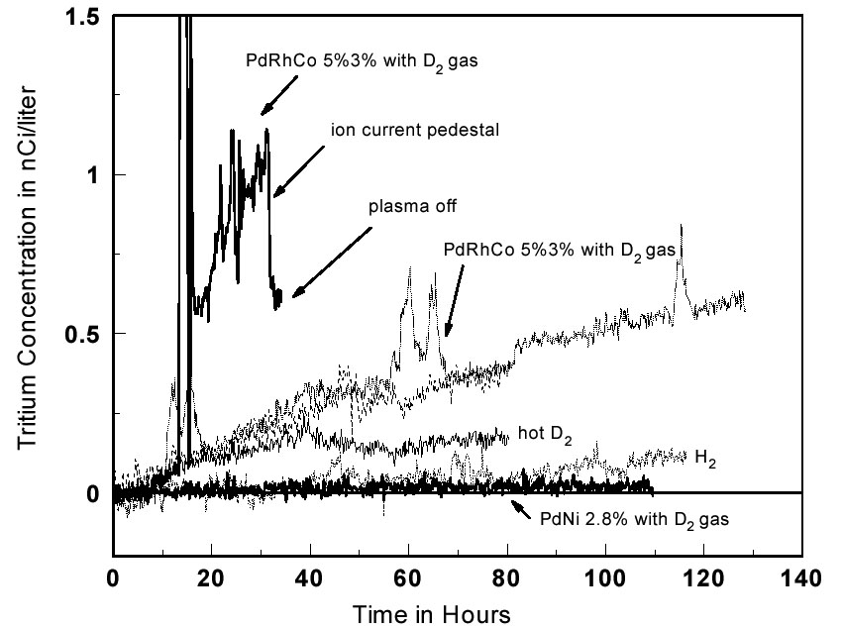
Tritium : Claytor

Slide 29
Neutrons

Slide 30
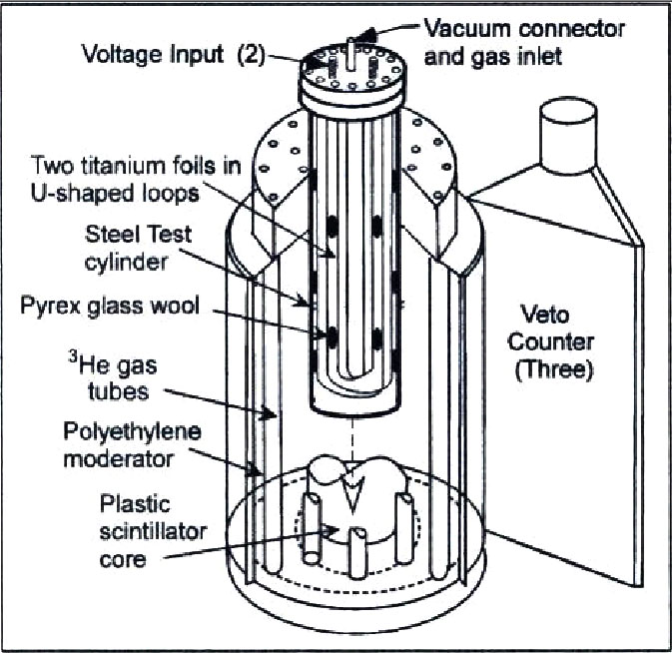
Neutrons : Jones

Slide 31
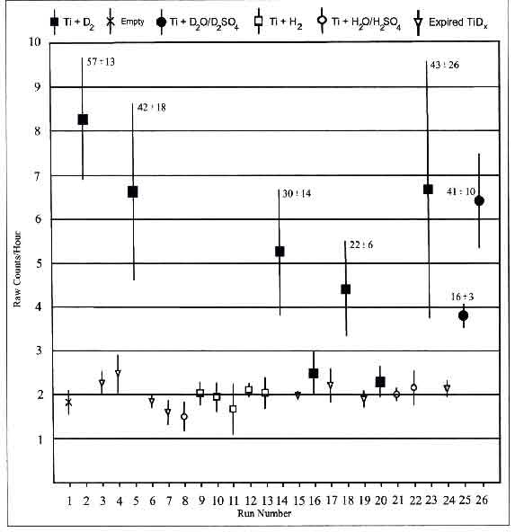
Neutrons : Jones

Slide 32
Particules alpha

Slide 33
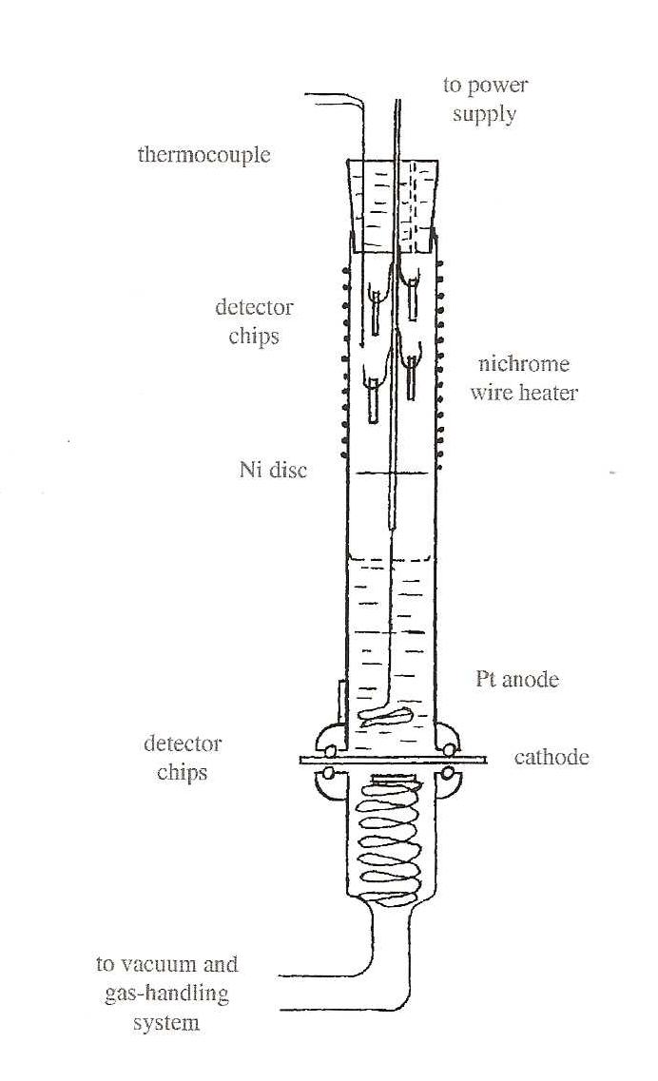
Particules alpha: Fisher

Slide 34
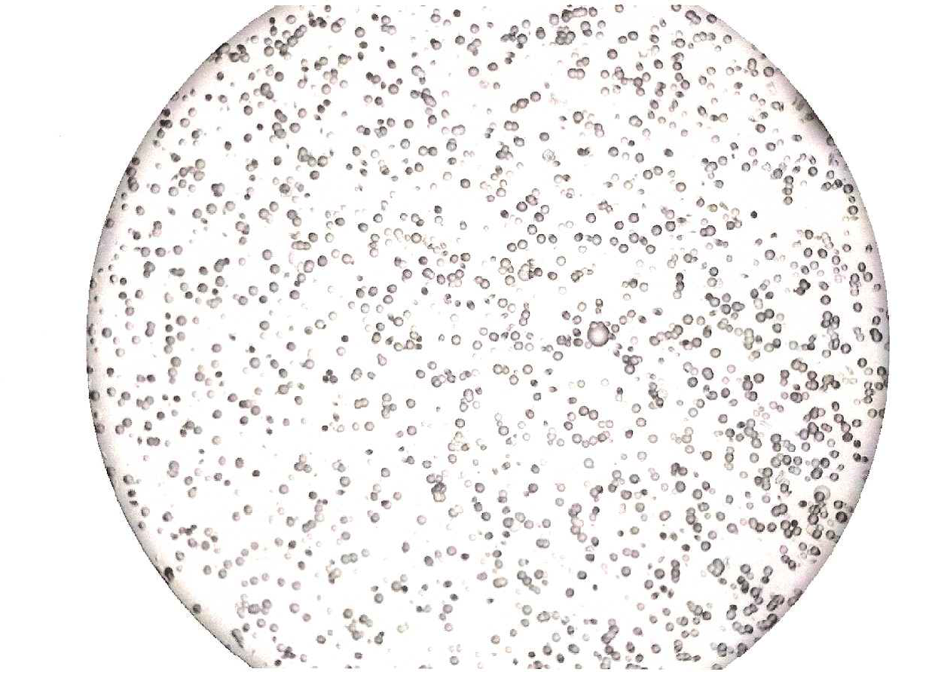
Particules alpha: Fisher

Slide 35
Transmutations

Slide 36
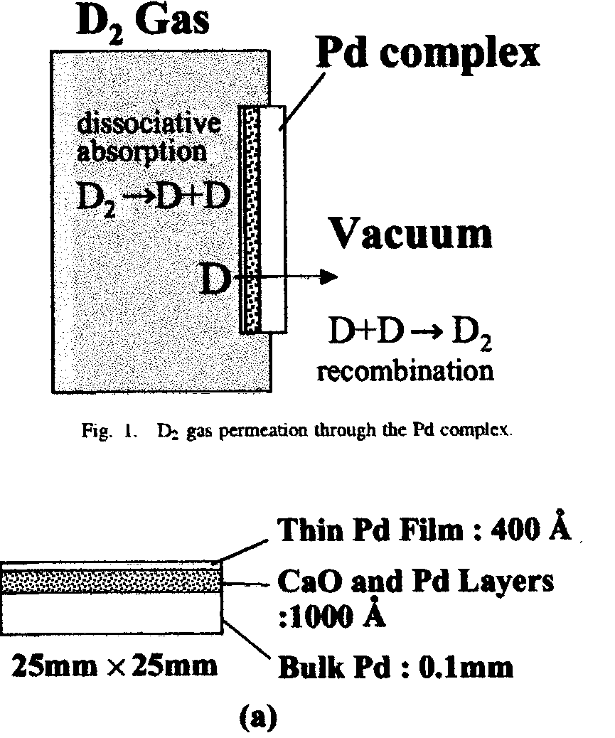
Transmutations : Iwamura

Slide 37
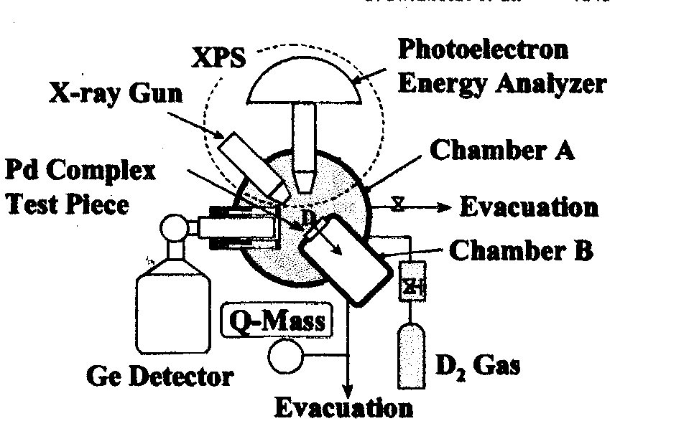
Montage expérimental : Iwamura
Transmutations : Iwamura

Slide 38
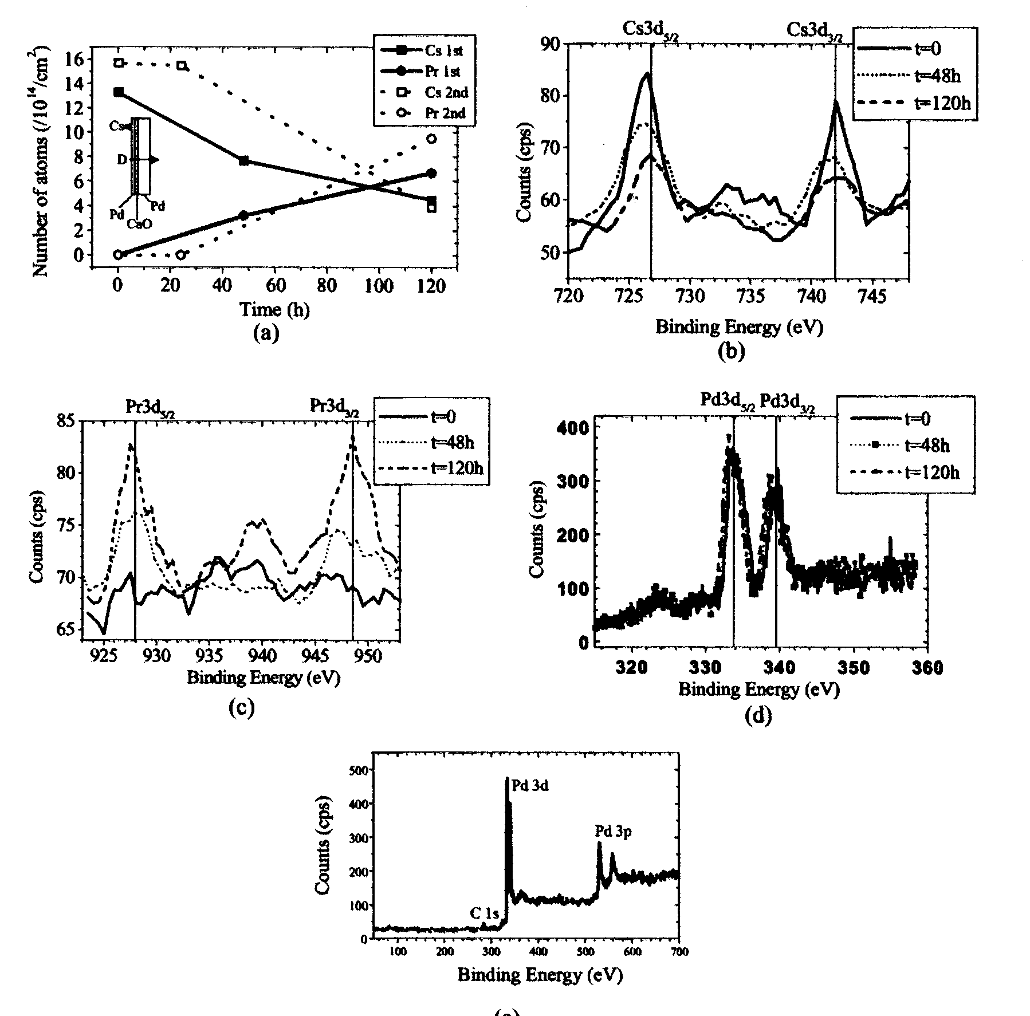
Cs → Pr : Iwamura
Transmutations : Iwamura

Slide 39
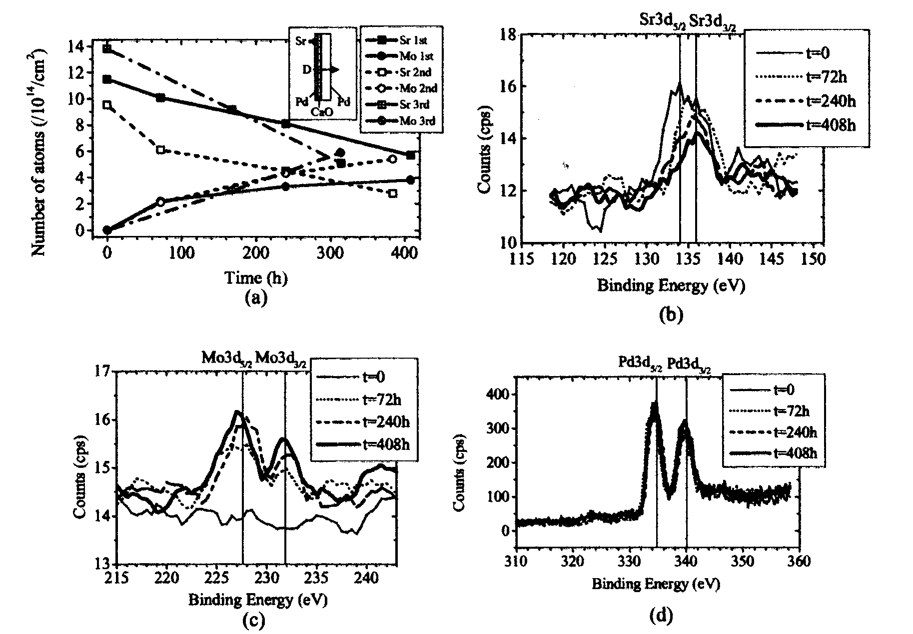
Sr → Mo : Iwamura
Transmutations : Iwamura

Slide 40
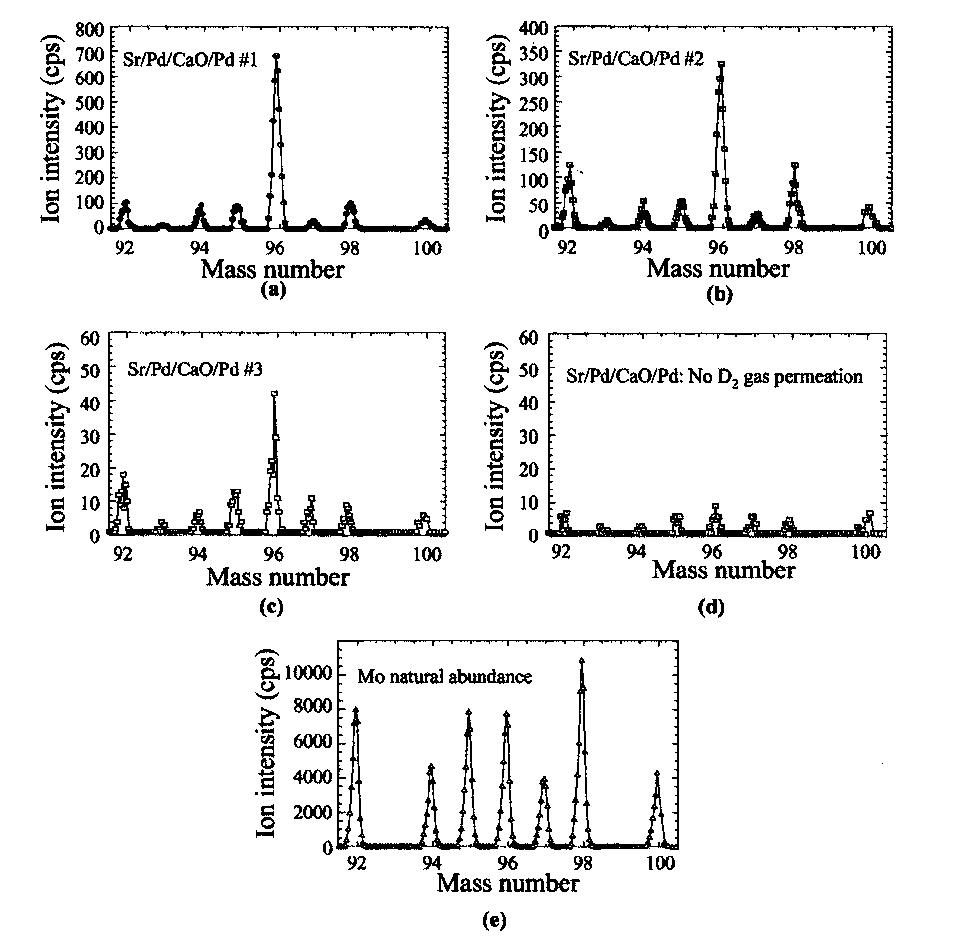
Molybdène de composition isotopique anormale
Transmutations : Iwamura

Slide 41
Réactions de transmutation : Iwamura
Transmutations : Iwamura
88
38
2
1
96
42
Sr + 4 D Mo
Cs + 4 D Pr
133
55
2
1
141
59
•Sr+4D --> Mo distribution isotopique anormale
•Cs+4D --> Pr un seul isotope
•Ba+6D --> Sm distribution isotopique anormale

Slide 42
Expériences en phase gaz

Slide 43
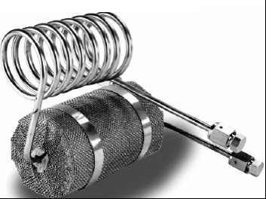
Diffusion de deutérium: Fralick (NASA-1989)

Slide 44
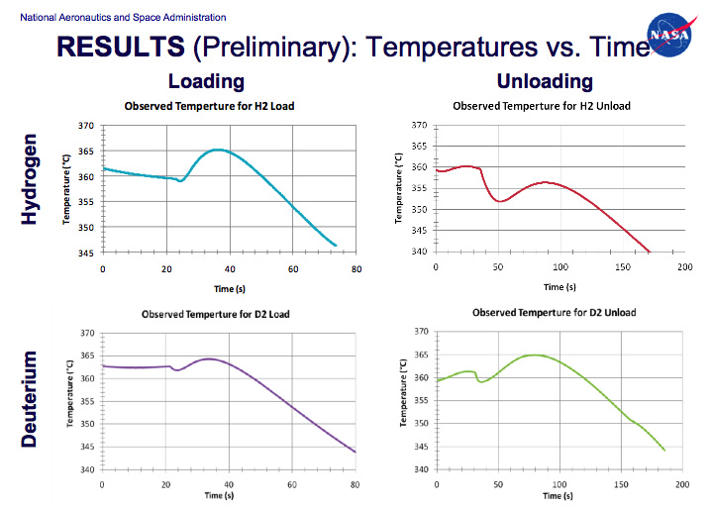
Diffusion de deutérium : Fralick (NASA-2011)

Slide 45
Diffusion de deutérium : Biberian
Water out (Tout)
Radiation reflectors (4)
Copper gasket
Vacuum pump
Valve
Thermocouple
Water in (Tin)
D₂ feed
Thermocoax heater
(Pin)
Pd tube
Vacuum pump
Reaction Chamber
Reactor all in Stainless Steel

Slide 46
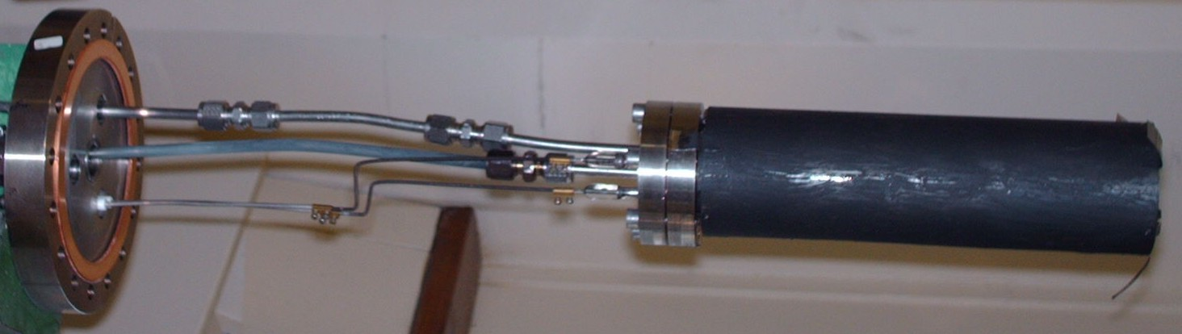
Diffusion de deutérium : Biberian
Cell Pumping
Radiation reflectors
D2 gas tubing
Electric wires

Slide 47
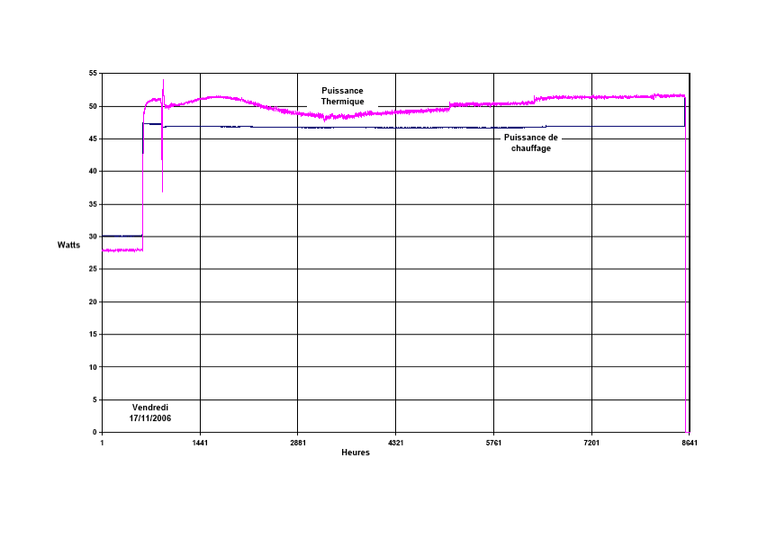
Diffusion de deutérium : Biberian

Slide 48
Deutérium / Pd-ZrO2 : Arata
Arata a fait une démonstration publique d’un réacteur fonctionnant en phase gaz et produisant de la chaleur et de l’hélium-4.
Il a injecté du deutérium gazeux à une pression de 100 atmosphères dans une cellule contenant des nano particules de poudre de palladium..
Les expériences ont été réalisée à la température ambiante sans apport de chaleur.

Slide 49
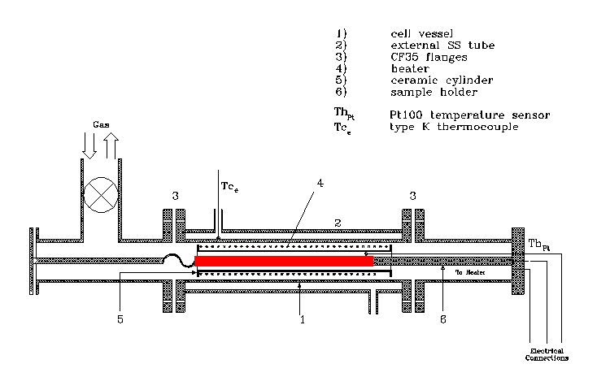
Hydrogène sur le nickel : Piantelli

Slide 50
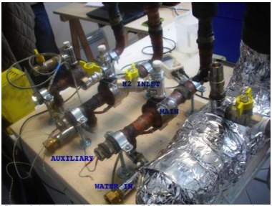
Hydrogène sur le nickel : Rossi

Slide 51
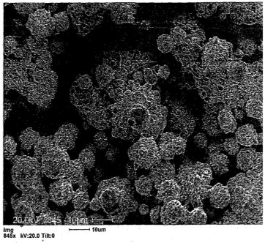
Hydrogène sur le nickel : Rossi

Slide 52
Hydrogène sur le nickel : Rossi
Matériau de base
Poudre de nickel + catalyseur
Hydrogène à une pression de 25 à 50 atmosphères
Processus
Chauffage entre 150°C et 500°C
Resultats
Chaleur Produite : 12 kW
Transmutation de nickel en cuivre (Ni+H -->Cu) isotopiquement anorma
Rayons gammas ne durant que une à deux heures après arrêt.

Slide 53
Théories
Condensation de Bose-Einstein.
Ecrantage électronique.
Hydrinos.
Neutrinos.
Monopoles magnétiques

Slide 54
Conditions pour réaliser la Fusion Froide
Chargement élevé en hydrogène-deutérium dans des métaux : palladium, nickel, titane…
Structure métallurgique particulière des métaux ou alliages…
Conditions dynamiques: pression, courants, stimulation laser…

Slide 55
Pays très actifs
Etats-Unis.
Chine.
Japon.
Russie.
Italie.
Pays moins actifs
France.
Irlande.
Corée.
Grande-Bretagne.

Slide 56
Conclusion
Les réactions nucléaires dans la matière condensée sont réelles.
Les isotopes de l’hydrogène jouent un rôle important.
Les excès de chaleur ont étés détectés dans de nombreux laboratoires, avec des techniques différentes, ce qui exclut les artefacts expérimentaux.
Les cendres nucléaires ont été détectées: hélium, neutrons, rayons-gammas, transmutations.
Le mécanisme de la fusion froide est différent de celui des réactions à haute énergie.
Certaines des théories sont compatibles avec la mécanique quantique classique.

